Slide 1
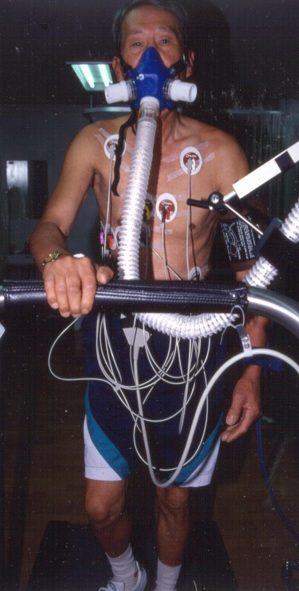
운동부하검사

Slide 2
운동부하검사의 목적
질환의 기능적, 임상적 의의를 객관적으로
평가
환자의 기능(functional capacity) 결정
다양한 치료 효과에 대한 반응을 판정
환자의 예후 평가
운동처방을 위한 정보

Slide 3
최대산소섭취(VO₂max)와 METs
1METs = 3.5ml/kg/min
10METs = 35ml/kg/min
MET(metabolic equivalent)
흉통을 평가하기 위한 운동량은 8METs로 충분
좌업 생활자도 10~11METs도달이 어렵다

Slide 4
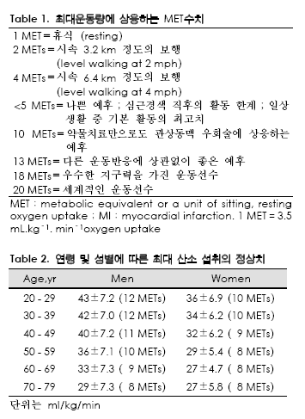

Slide 5
심박수 반응
운동 중 심박수가 적절하게 상승하지 않을 때 심박수변동성부전(Chronotropic incompetence)이라고 한다.
이는 심장병 예후와 심장병 존재 유무와 관계가 있다.
심박수는 약 10±2박/METs 정도 상승된다.
회복 시 심박수가 빠르게 회복되지 않은 경우에도 심장병 예후에 나쁜 영향을 미친다.

Slide 6
혈압 반응
수축기 혈압은 점차 증가(10±2mmHg/MET
정도)
하지만, 이완기 혈압은 변화가 없거나 약간
감소한다.
운동 중 수축기 혈압이 증가하지 않거나 떨어질 때는 비정상적인 혈압 반응이다.
운동 직후 회복 시에는 수축기 혈압, 이완기
혈압 모두 운동전의 수준으로 내려간다.

Slide 7
검사결과 작성 요령
검사 중단 이유를 기술하여야 한다.
예) 환자의 검사 중단 요구, 피로, 숨가쁨, 가슴통증 등
검사 결과를 기술할 때는 다음과 같은 내용을 반드시 포함한다.
환자의 증상, 심전도 변화, 혈액 동역학적 변화
검사 결과를 기술한 후 결론을 제시해야 한다.
결론은 정상, 비정상, 경계성으로 작성한다.
Negative(정상) , Positive(비정상), Equivocal(경계성)

Slide 8
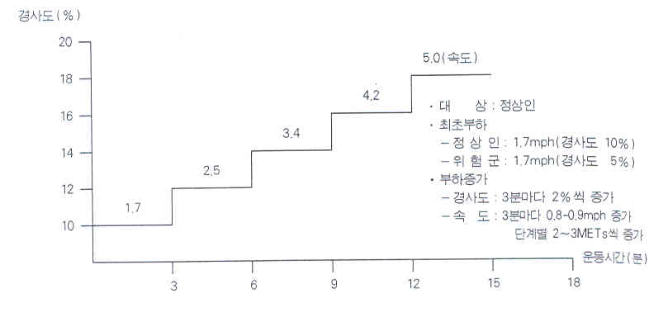
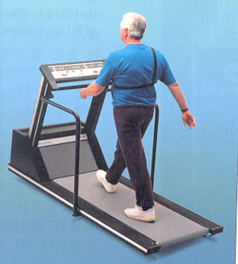
Bruce Protocol(1972)
경사, 속도↑
위험요인이 높은 사람 : 경사도 5%, 속도 1.7mph 시작(1mile=1.6km)

Slide 9
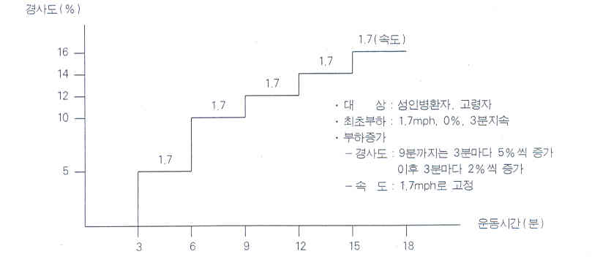

Modified Bruce Protocol
속도고정, 경사도↑
초기 부하, 단계별 부하 큼, 부담도 줄임(9분까지 3min – 3%)

Slide 10
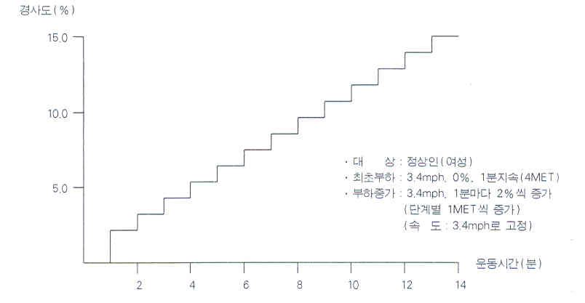

Balke Protocol
여성에 적합한 프로토콜(1mile= 1,609m), 3.4mph=91.17m/min

Slide 11
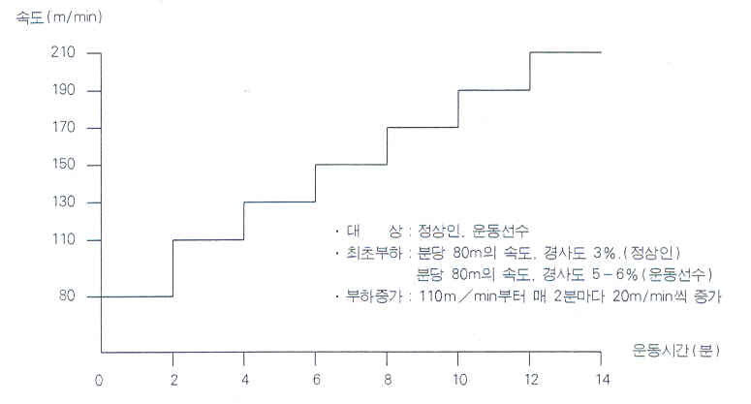
K.I.S.S Protocol
m/min을 적용한 국내 프로토콜

Slide 12
운동부하검사시 관찰 변인
운동 중지 시 참여자 반응
- 건강인 : ALL-OUT
- 하지근의 피로감이나 통증
- 호흡순환계 문제로 인한 흉통
- 피로 내성능력 저조로 인한 중지(인내력 부족 등)
검사 중 관찰 변인
- 최대운동유도 및 안전사고 사전 방지
- HR와 BP 관찰 : 운동부하검사 전-전-후 관찰(자동관찰 가능)
BP 측정 시 근육에 자극을 주는 것보다 자연스럽게(팔)
- 호흡측정변인(MV, BF,HR, VO2,R,MET 등) 관찰
- 심전도 파형, 노이즈 상태(전극부착상태), 전과정 관찰(ST,VT, PVC)
(BP, EKG : 단계별 1분전)
- RPE : 초보자의 경우 중요한 관찰변인(중요한 임상정보)

Slide 13
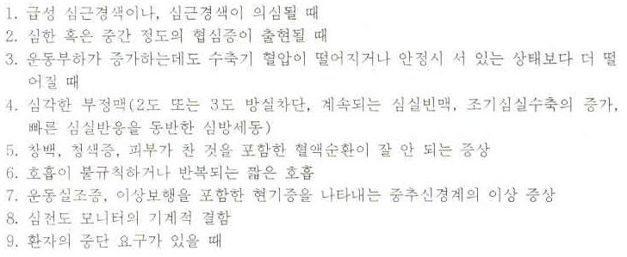
절대적 검사 중단 징후
심장 및 혈압

Slide 14
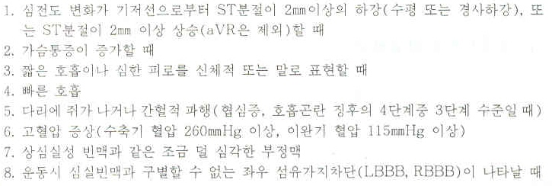
상대적 검사 중단 징후

Slide 15
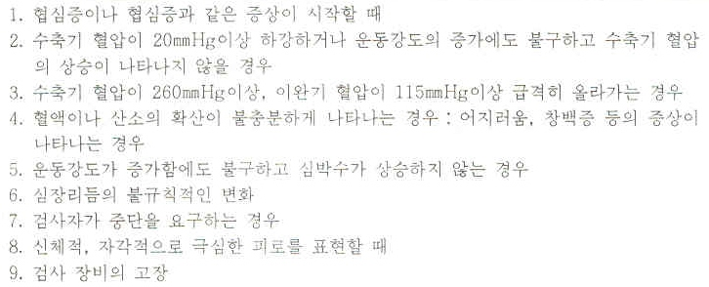
건강인 운동검사 중단 일반적 징후

Slide 16
운동부하검사 시 측정항목
적정 운동강도 결정을 위한 관찰 변인
- HR : 안정 시 (유리) - BP : SBP와 DBP 측정
- VO₂max : 절대치와 상대치 - VE(MV) : 체격 크기와 관련성
- AT level : 여러 변인 이용 결정, 높을수록 심폐기능 우수
- RQ(R) : CO₂ / O₂(에너지 관여 비율)
- MET : 1MET = 3.5ml / kg / min
- RPE : 심리적 느낌
- EKG : 심장기능의 이상유무(평가)
- THR : 최대, 안정 시 HR 이용 목표(%)HR 도출
호 흡 상 : 세포 내에서의 산소소비와
이산화탄소 생산 비율
호흡교환율 : 허파(폐)수준에서
이루어지는 가스교환비율
* 유산소성 운동 중 거의 같은 수준

Slide 17
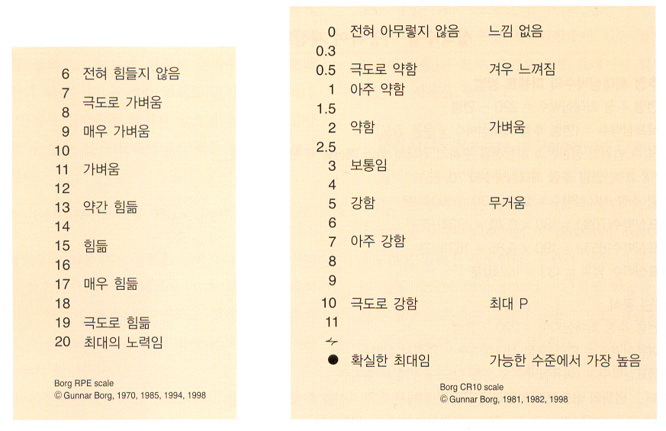
RPE: 규칙적운동수행자에 신뢰
(심박수와의 관계(비례)
운동자각도의 범위

Slide 18
운동 중 연료이용 평가
호흡교환율(RER 또는 R) VCO₂/VO₂
지방(팔미르산) = C₁₆H₃₂O₂
C₁₆H₃₂O₂ + 23O₂ → 16CO₂+16H₂O
R = VCO₂/VO₂ = 16CO₂/23O₂ = 0.6956=0.70
포도당 = C₆H₁₂O₆
C₁₆H₁₂O₆ + 6O₂ → 6CO₂+6H₂O
R = VCO₂/VO₂ = 6CO₂/6O₂ = 1.00

Slide 19
연료이용의 평가
연료사용의 표시
0.70 = 100 % 지방
0.85 = 50% 지방,
50% 탄수화물
1.00 = 100% 탄수화물
항정상태의 운동
- VCO₂와 VO₂
세포 수준에서 O₂ 소비와
CO₂ 생성을 반영

Slide 20
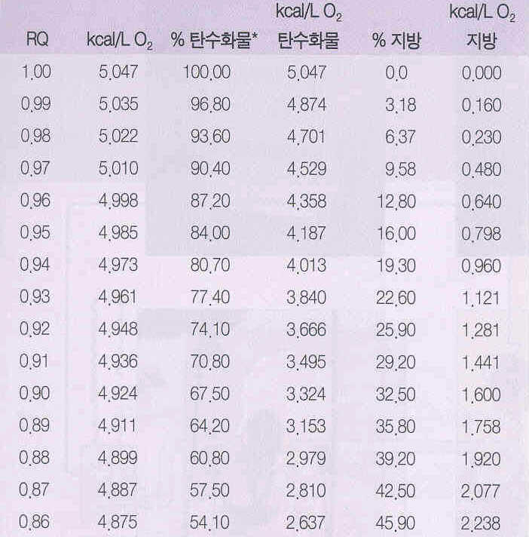
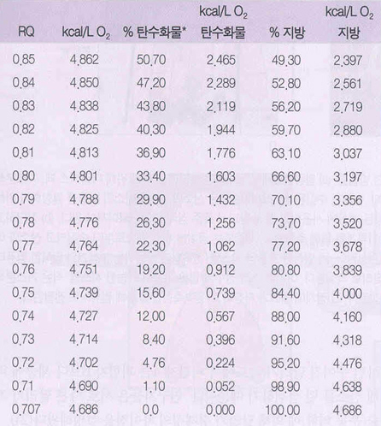
비단백 호흡상 범위의 칼로리,
탄수화물과 지방 각각의 칼로리 수치는 관여하는 칼로리 수치

Slide 21
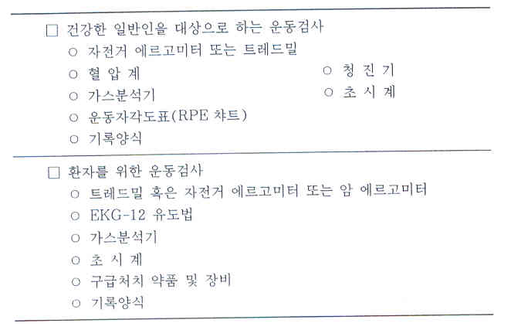
GXT검사시 보조기기 준비
?
자전거
심폐소생술 기기

Slide 22
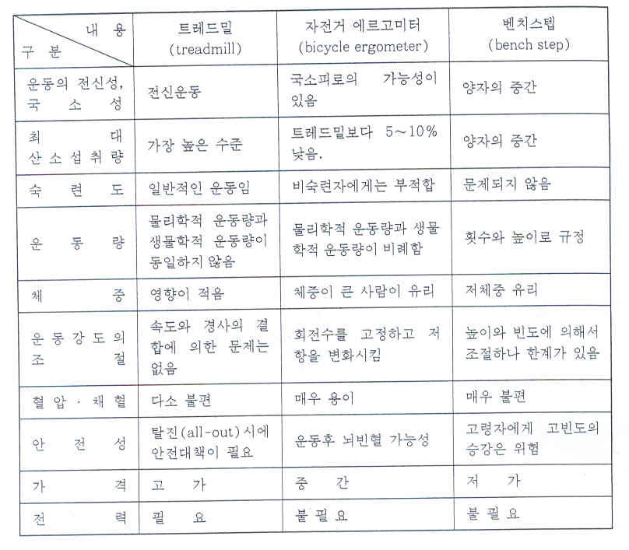
운동부하 기기별 측정시 결과 비교
내 용 트레드밀 자전거에르고메터 밴치 스텝

Slide 23
운동부하 검사 대상 분류
부하검사 수행 여부 결정
대상 분류
- 건강군(한 개의 관상동맥질환 위험인자,증상 없음)
- 위험군(2개 이상 위험인자, 심폐계 또는 대사성 질환의 증후나 증상)
- 질환군(이미 심폐계 또는 대사성 질환 상태)
- 운동금기군(질환자 중증)

Slide 24
운동부하 검사 대상 분류
건강군
- 남성 45세 이하, 여성 55세 이하(Ⅰ군)
- 이상 없고, 규칙적 생활과 활동
- 남성 45세 이상, 여성 55세 이상(Ⅱ군)
- 운동부하검사 필수
위험군
- 2개 이상의 주요 관상동맥질환 인자
- 대사성 질환(당뇨, 갑상선, 신장, 간질환 등)
- 전문의 입회 하에 submaximal test
질환군
- 운동 전 전문검사 실시
- 정도, 체력 수준에 맞는 검사(선택)
운동금기군
- 안정되기까지 검사(X)

Slide 25
ACSM 위험분류 척도 이용 선별검사(1)
2개 이상 해당되면 중간 위험군
부모, 형제, 자매 중에 55세(여자는 65세) 이전에 심장발작, 심장
우회술, 심혈관 성형술 또는 돌연사를 한 사람이 있습니까 ?
최근 지난 6개월 동안 흡연을 하였습니까 ?
혈압이 140/90 이상입니까? 또는 혈압 강하제를 복용하고 있습
니까 ?
LDL 콜레스테롤 수치는 얼마나 됩니까 ? 만일 수치를 모른다면
총 콜레스테롤 수치는 얼마입니까? HDL 콜레스테롤은 얼마입
니까?(LDL이 130이상이거나 HDL은 60이상입니까?)
공복 시 혈당을 얼마입니까? 110이상입니까?
신장과 체중을 얼마입니까? 신체질량지수는 30kg/m² 이상입니까?
허리둘레는 100cm입니까?
매일 최소한 30분 이상 중간강도의 신체활동 또는 그에 상응하는
신체활동을 합니까?

Slide 26
ACSM 위험분류 척도 이용 선별검사(2)
1개 이상 해당되면 고위험군
가슴과 그 주위에 통증이나 불편함을 느낀 적이 있습니까?
(심근허혈 유무)
어지러움이나 현기증을 느낀 적이 있습니까?
(갑자기 일어서는 경우 제외)
눕거나 잠잘 때 호흡이 곤란합니까?
발목이 부은 적이 있습니까?(장시간 서있을 때는 제외)
갑자기 심박동이 빨라지는 것을 경험한 적이 있습니까?
다리에 통증을 느낍니까 ?(간헐성 다리 통증 유무)
의사로부터 심잡음이 들린다는 말을 들은 적이 있습니까?
(그런데 의사가 운동을 해도 좋다고 하였습니까?
일상적인 활동 중에 심한 피로와 호흡곤란을 느낍니까?

Slide 27
ACSM 위험분류 척도 이용 선별검사(3)
기타 질문에 대한 분류 참고사항
현재 연령은 ?(남자 45세 이상, 여자 55세 이상이면 중간 위험군
신장질환, 말초혈관질환, 뇌혈관 질환, 만성 폐쇄성 폐질환, 천식,
폐간질 질환 , 낭포성 섬유증, 당뇨, 갑상선 이상, 신장질환
간질환 중에서 한가지 이상 가지고 있습니까? 고위험군
관절염이나 과거에 있는 손상과 같은 골관절 문제가 있으며 운동을
하면 악화됩니까? (운동검사를 연기하거나 수정하여야 함)
감기나 독감 그리고 급성 전염병을 앓고 있습니까?(운동검사 연기)
임신 중 입니까?(운동검사 연기 또는 수정)
심한 운동을 하기 어려운 기타 문제가 있습니까?

Slide 28
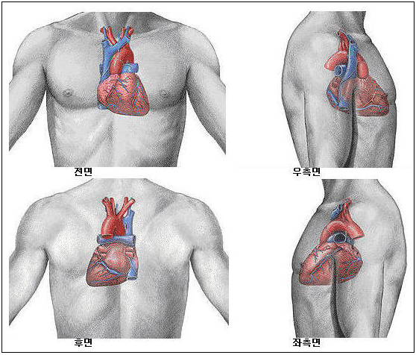
심장의 위치

Slide 29
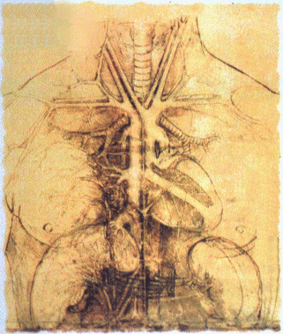

Slide 30
심전도(Electrocardiogram)
보거나, 만지거나 들을 수 없는 심장의 전기적인 활동을 기록한 것

Slide 31
탈분극과 재분극
안정막 전압 : 세포 내는 K⁻ 이온이 음전하를 띄고 있고 세포 밖은 Na⁺ 이온이 양전하를 띄고 있어 세포 내는
항상 음전하 상태이다.
탈분극 : 어떠한 자극으로 세포 내 K⁻ 이온이 세포 밖으로 나가고 세포 밖에 있는 Na⁺ 이온이 세포 내로 들어오면서 분극이 바뀌는 것을 탈분극이라 한다.
재분극 : 다시 안정막 상태로 돌아가는 과정을 재분극이라 한다.

Slide 32
탈분극과 재분극의 기본모형
안정막 전압
(Resting membrane potention)
탈분극
(Depolarization)
재분극
(Repolariztion)
Na⁺
Na⁺
Na⁺
K⁻
K⁻
Na⁺
K⁻
K⁻
Na⁺
K⁻
Na⁺
Na⁺
K⁻
K⁻
Na⁺
K⁻
K⁻
K⁻
Na⁺
Na⁺
K⁻
K⁻
Na⁺
Na⁺
K⁻
Na⁺
절대값이 아닌 상대적으로 세포 내가 세포 밖보다 -70~80mV를
유지

Slide 33
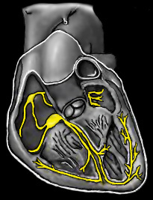
전기적 경로
Sinoatrial Node
Atrioventricular Node
Bundle of HIS
Bundle Branches
Purkinje Fibers

Slide 34

파형의 모양
탈분극이 기록전극 쪽으로 다가오면 상향
탈분극이 기록전극 쪽으로 멀어지면 하향
재분극이 기록전극 쪽으로 다가오면 하향
재분극이 기록전극 쪽으로 멀어지면 상향

Slide 35
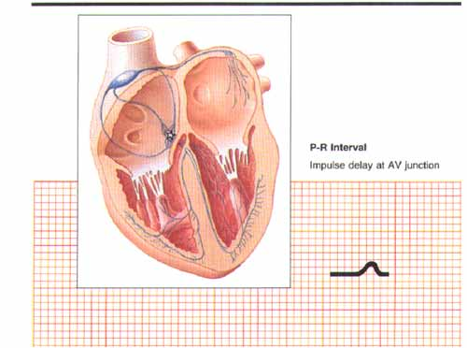
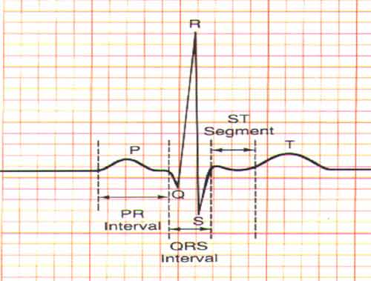
1
2
3
4
4
기록전극

Slide 36
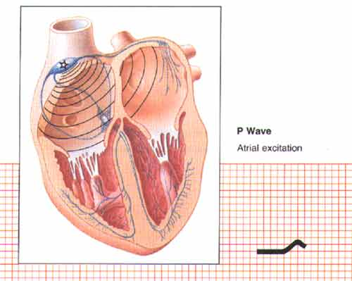

Slide 38
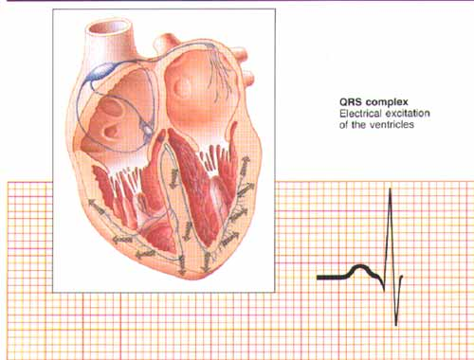

Slide 39
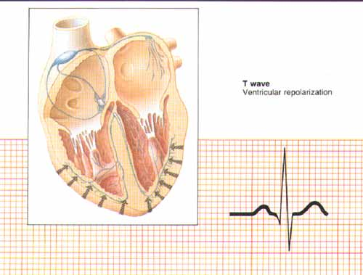

Slide 40
Waves
R
T
P
Isoelectric Line
Q
S

Slide 41
Intervals
PR
QRS
ST
Normal
PR 0.12 ~ 0.20
QRS < 0.12
QT < 0.45
QT

Slide 42
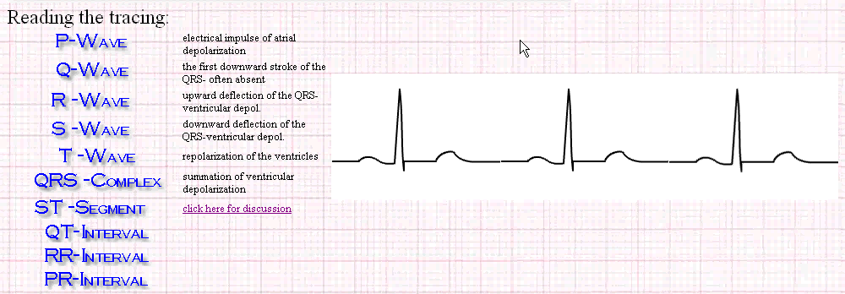

Slide 43
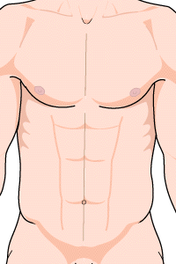
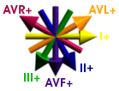
Vector

Slide 44
사지유도와 흉부유도

Slide 45
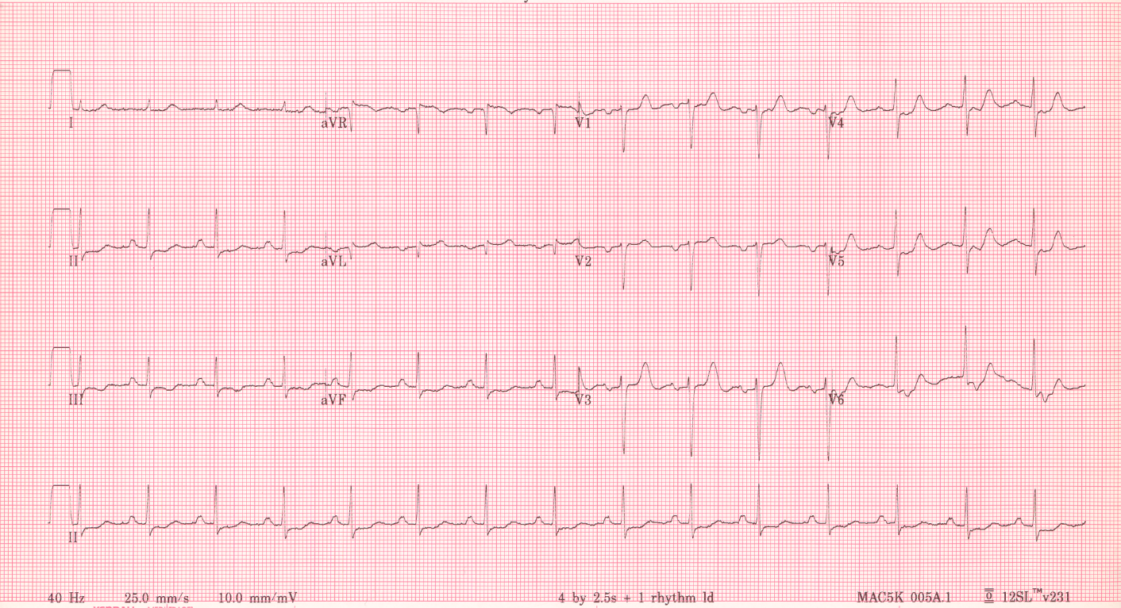
The Anatomy - Lead I

Slide 46
The Anatomy - Lead II

Slide 47
The Anatomy - Lead III

Slide 48
Anatomy - Lead aVR (Right)

Slide 49
Anatomy - Lead aVL (Left)

Slide 50
Anatomy - Lead aVF (Foot)

Slide 51
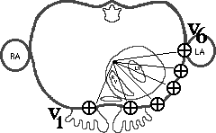
Anatomy – Chest Leads

